Slide 1
Экскурсия, посвященная 80-летию со дня полного освобождения Ленинграда от фашистской блокады «Не дай, Бог, увидеть вам такое!»
Экскурсоводы: Клечаева А., Уточкин Д., Белоусова С., Замяткина А., Коршунова В., Матвеева Д., Савельева Е., Яковлева Я., Сенчагова П., Соловьев М., Мухторов М.
2024 г.

Slide 2
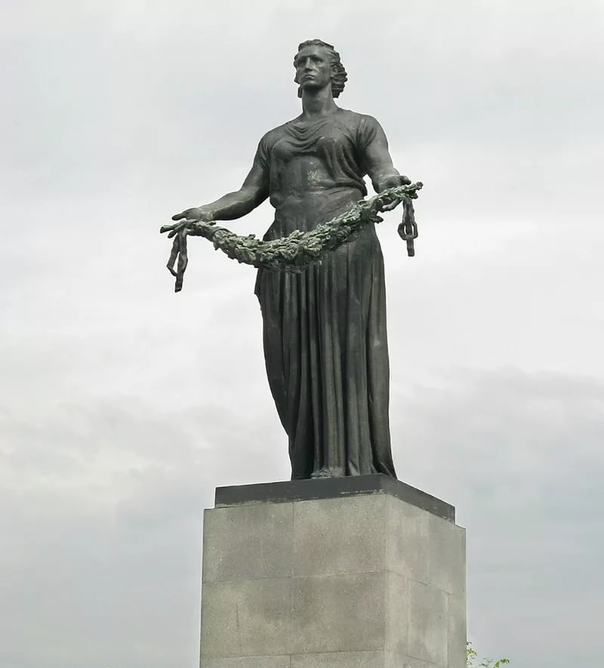
Город-герой, город-боец
Ежегодно 27 января отмечается День полного освобождения Ленинграда от фашистской блокады (1944) - один из дней воинской славы в России.
Это блокадное время испытали на себе и наши земляки. Многое пришлось им перенести, чтобы выжить в нечеловеческих условиях.
Вначале город бомбили, а затем, когда враг понял, что так ему Ленинград и его жителей не сломить, город окружили и 900 дней и ночей держали в блокадном кольце

Slide 3
Тушение зажигалок
Сигнал воздушной тревоги впервые прозвучал в ночь на 23 июня. Немцы, завладев ближними аэродромами, устроив под боком у густонаселенного города-красавца позиции дальнобойной артиллерии, гитлеровцы приступили к его методичному уничтожению. В ход пошли фугасные снаряды, тяжелые бомбы, бомбы замедленного действия…Пожары — вот на что они рассчитывали.
Стоит сказать, что с самого начала гитлеровцы лишились союзника, на которого уверенно рассчитывали, — в Ленинграде не было паники.

Slide 4
Массовый подъем
Чтобы замедлить продвижение немцев к Ленинграду, использовались не только регулярные войска, но также только что быстро сформированные части народного ополчения, состоявшие из рабочих, студенческих и даже школьных батальонов, что было характерно для того массового подъема, который в Ленинграде оказался сильнее, чем в любом другом советском городе.
По данным противопожарной службы МПВО города, группами самозащиты и жителями в годы блокады было ликвидировано более 90% всех сброшенных зажигательных бомб.

Slide 5
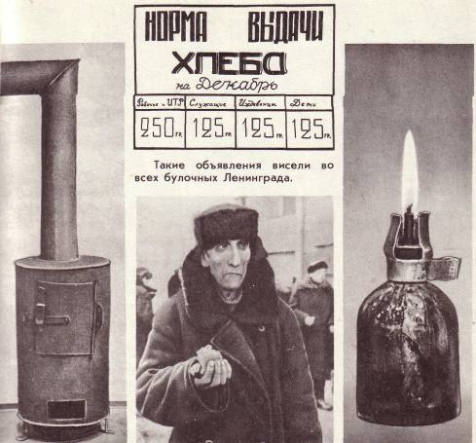
Был страшен голод
Было страшно, но страшнее был голод. 2 кг 250 грамм крупы выдавалось по карточке на месяц и 125 грамм хлеба с опилками пополам; каждый день, чтобы не было цинги, давали суп, в котором распущены дрожжи, и стопочку хвои. Очень многие умирали от истощения, трупы порой некому было убирать, поэтому весной 1942 года стали убирать город, чтобы избежать эпидемий.

Slide 6
Белозерцева Валентина Александровна
Валентина Александровна родилась в ноябре 1923 года. Окончила 7 классов Болдеевской школы, а 8 класс уже в Ленинграде. Когда уехала жить к отцу. После восьмилетки стала работать библиотекарем Кораблестроительного института и училась в вечерней школе. О войне, как и все, услышала по радио и тогда еще не представляла, что ждет ее впереди. Вместе с коллективом института Валю отправили рыть противотанковые рвы.

Slide 7
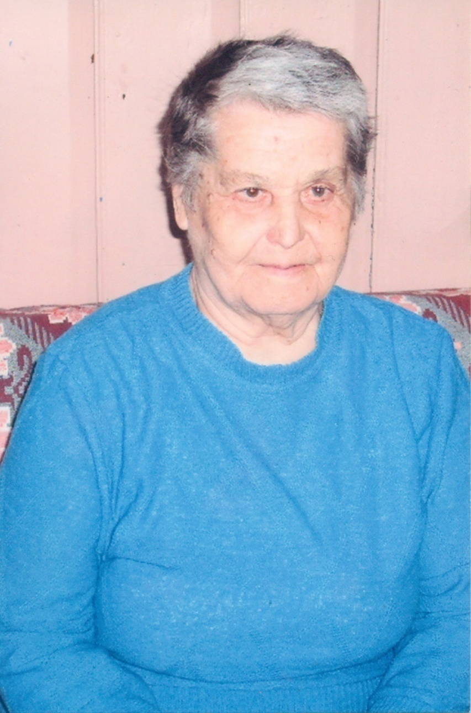
Домой в Байково
31 марта 1942 года Валентину эвакуировали вместе с институтом на Урал. А оттуда поехала к матери в Байково. До Кесовой Горы добирались две недели. И, хотя у матери было ещё четверо детей, и жили они трудно, Валю берегли, и она поправилась. С 1962 года Валентина Александровна стала работать в Далёкской школе библиотекарем, секретарём, воспитателем в интернате .

Slide 8
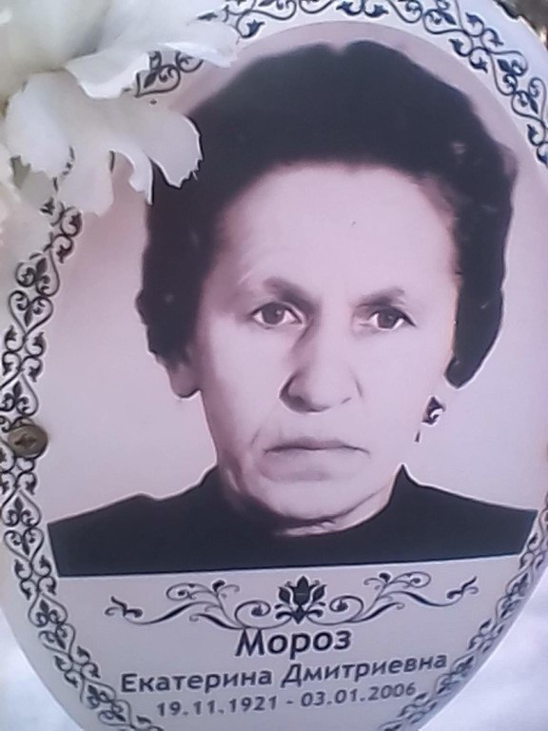
Гурина Екатерина Дмитриевна
Еще до войны Екатерина Дмитриевна уехала к сестре в Лениниград. Стала работать фрезеровщицей. Только жизнь стала налаживаться, началась война. Катя вместе с другими оказалась на оборонительных работах, через неделю она вернулась в Ленинград, к станку. Работали очень много, а еды было мало, поэтому ходили на рынок, покупали столярный клей, варили и ели. Люди умирали прямо на улицах. В общежитии, где жила Катя, жили ребята, учившиеся в ФЗУ, 9 человек,11-12 лет, они все умерли от истощения.

Slide 9
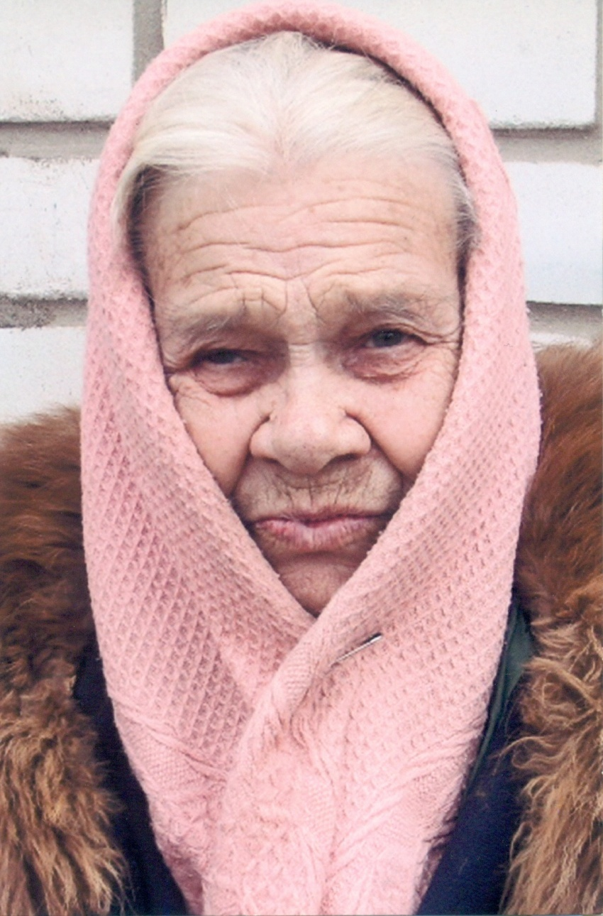
Морозова Мария Ивановна
В молодости Мария работала и жила в Ленинграде. Работала на заводе имени Ф.Энгельса. Отца взяли на войну сразу, в 1941 году, погиб он в 1943 г. Девушка осталась в семье за старшего, были у нее еще сестра 1,5 года, и брат 11 лет. В войну во время блокады, света, воды, топлива не было. Те, кто могли, ходили за водой на Неву, другие топили снег. Хлеба давали 250 грамм на день, на четверых получалось 700-750 грамм. От всего этого заболела мама, лежала при смерти. Люди умирали на глазах, 24 тысячи в день. Марии разрешили вместе с семьёй эвакуироваться в Кесовогорский район. Когда проезжали по льду Ладожского озера, несколько машин потонуло, а у них первая прошла. Так Мария осталась жива.

Slide 10
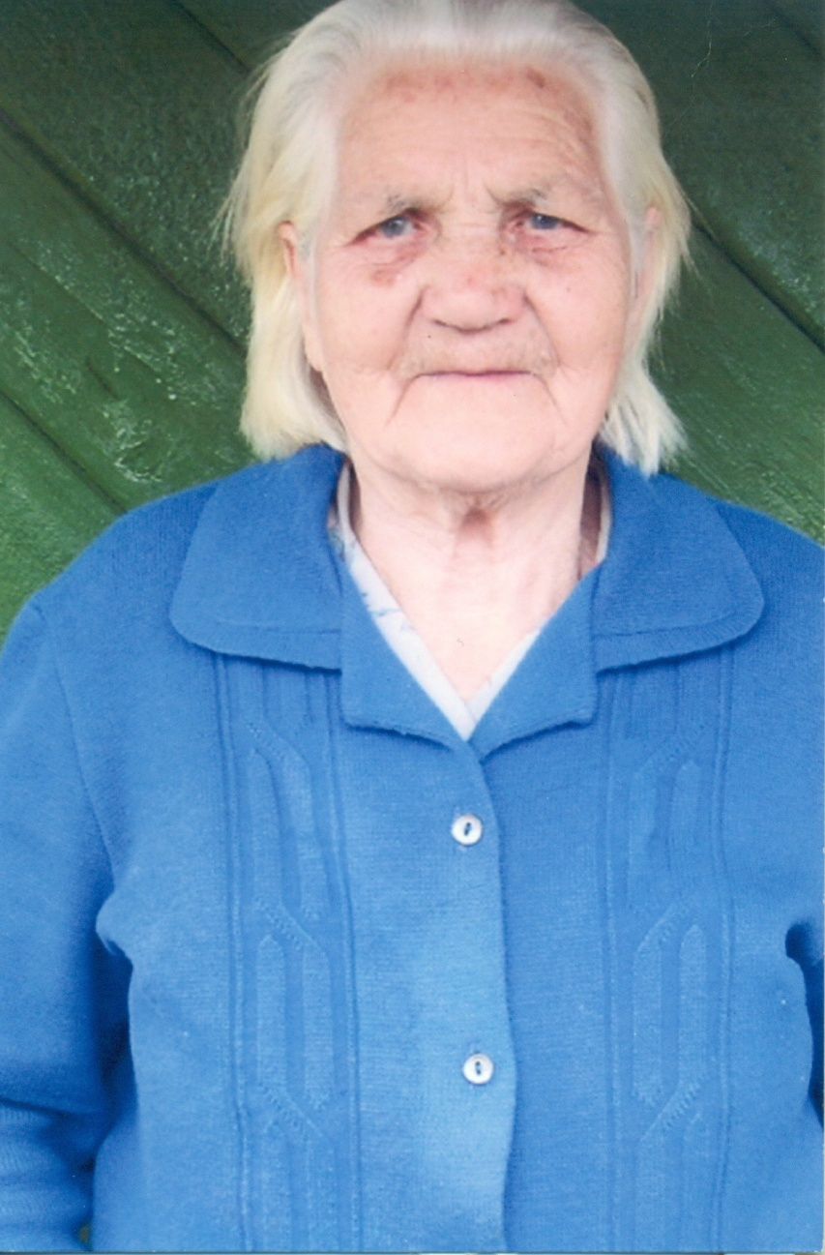
Никитина Анна Ильинична
Анна Ильинична хорошо помнила начало войны. Она работала охранником и стояла на посту, когда по радио передали страшное известие. Аня бросила работу и пошла домой. В небе появились фашистские самолеты, которые бросали листовки с надписями: «Ленинградцы, доедайте бобы, припасайте гробы». Вскоре Анна оказалась на оборонительных работах, около Ленинграда копали противотанковые рвы.
Весной 1942 года Анна эвакуировалась в Кесовогорский район, добиралась 16 суток. Приехав в Лисково, начала работать на тракторе, а потом на почте много лет трудилась.

Slide 11
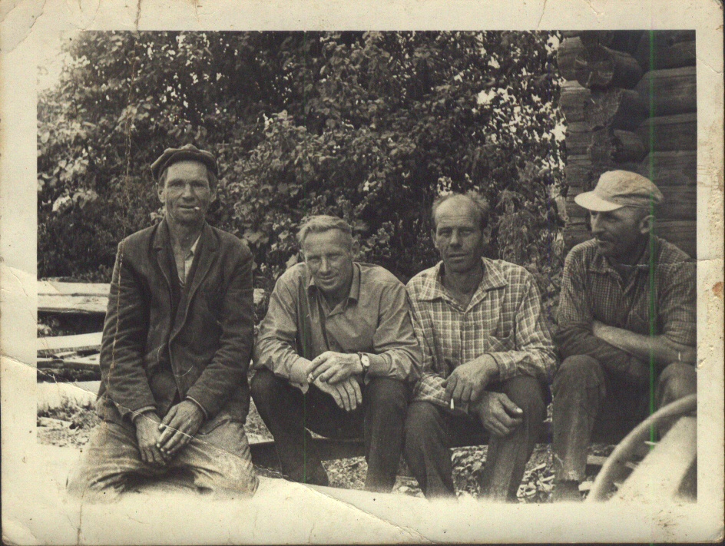
Смирнов Анатолий Васильевич
Когда началась Великая Отечественная война, Анатолию было всего 5 лет, и жил он в городе Ленинграде. Многое пришлось пережить и увидеть мальчонке! Повсюду на улицах висели вывески «Тому, кто упал, руки не подавать!» Потому что мог упасть сам, а поднять будет некому. Всегда страшно хотелось есть. Летом ели лебеду, собранную в поле. Чтобы лебеда не разваривалась полностью, варили её со столярным клеем. Получалось что-то вроде киселя.
«Не давай Бог увидеть вам такое!» - сказал ветеран детям, записавшим его рассказ.

Slide 12
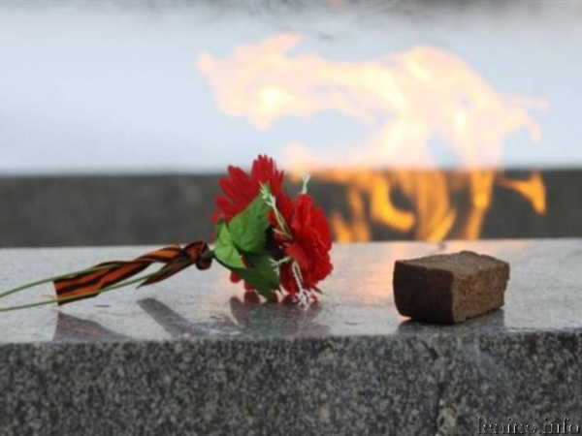
«Спасибо тебе, Память».
Из пятерых человек, наших земляков, переживших блокаду, в живых никого не осталось.
Память. Она не дает нам забыть героизм мирного населения Ленинграда. Спасибо тебе, Память. Пока мы помним это время, эти страшные 900 дней, герои Ленинграда будут жить. Вечная светлая память павшим и уже ушедшим из жизни !

Slide 13
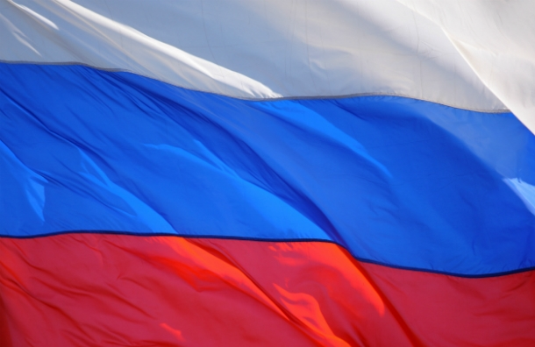
Спасибо за внимание!
Спасибо за внимание!

